Slide 1
Конструирование программ 12.04.2013 - Алгоритмы
Алгоритмы:
Сортировки
Поиска

Slide 2
Алгоритмы сортировки
Алгоритмы для упорядочения элементов в массиве / списке / файле.
Поле, по которому сортируем, называется ключом сортировки (обычно число) - ключевое поле. Может быть сравнение по нескольким полям. Алгоритм сортировки не зависит от компаратора (функции сравнения)
Время - основной параметр, характеризующий быстродействие алгоритма.
Память - дополнительная память под временное хранение данных. O(n) памяти требуется на исходный массив.
Свойства:
Устойчивость (stability) - устойчивая сортировка не меняет взаимного расположения элементов с одинаковыми ключами.
Естественность – эффективность метода при обработке уже упорядоченных или частично упорядоченных данных. Естественно не менять порядок уже упорядоченных элементов.
Использование операции сравнения.
Внутренняя (в памяти) и внешняя (не помещается в память) сортировка.

Slide 3
Алгоритмы устойчивой сортировки
Квадратичные o(n^2):
Сортировка выбором (SelectionSort) - поиск наименьшего или наибольшего элемента и помещение его в начало или конец упорядоченного списка
Сортировка пузырьком (BubbleSort ) - для каждой пары индексов производится обмен, если элементы расположены не по порядку.
Сортировка перемешиванием (Шейкерная, Cocktail sort, bidirectional bubble sort)
Гномья сортировка – меняем соседние два элемента. Если обнаруживаем маленький элемент не на своём месте – протаскиваем его к началу массива на его место.
Сортировка вставками (Insertion sort) — Сложность алгоритма: O(n2); определяем где текущий элемент должен находиться в упорядоченном списке и вставляем его туда
Сортировки O(n log n):
Сортировка слиянием (Merge sort) — Сложность алгоритма:; требуется O(n) дополнительной памяти; выстраиваем первую и вторую половину списка отдельно, а затем — сливаем упорядоченные списки
Сортировка с помощью двоичного дерева (англ. Tree sort) — Сложность алгоритма: O(n log n); требуется O(n) дополнительной памяти
Сортировки O(n):
Сортировка подсчётом (Counting sort) — Сложность алгоритма: O(n+k); требуется O(n+k) дополнительной памяти (рассмотрено 3 варианта)
Блочная сортировка (Корзинная сортировка, Bucket sort) — Сложность алгоритма: O(n); требуется O(k) дополнительной памяти и знание о природе сортируемых данных, выходящее за рамки функций "переставить" и «сравнить».

Slide 4
Алгоритмы неустойчивой сортировки
Сортировка Шелла (Shell sort).
Сортировка расчёской (Comb sort).
Пирамидальная сортировка (сортировка кучей, HeapSort) - сложность алгоритма o(n log n); превращаем список в кучу, берём наибольший элемент и добавляем его в конец списка
Плавная сортировка (Smoothsort).
Быстрая сортировка (QuickSort) - широко известен как быстрейший из известных для упорядочения больших случайных списков; с разбиением исходного набора данных на две половины так, что любой элемент первой половины упорядочен относительно любого элемента второй половины; затем алгоритм применяется рекурсивно к каждой половине. При использовании дополнительной памяти, можно сделать сортировку устойчивой.
Introsort - сочетание быстрой и пирамидальной сортировки. Пирамидальная сортировка применяется в случае, если глубина рекурсии превышает .
Patience sorting —требует дополнительно памяти, также находит самую длинную увеличивающуюся подпоследовательность
Stooge sort — рекурсивный алгоритм сортировки с временной сложностью .
Поразрядная сортировка (она же цифровая сортировка) — сложность алгоритма: ; требуется дополнительной памяти.

Slide 5
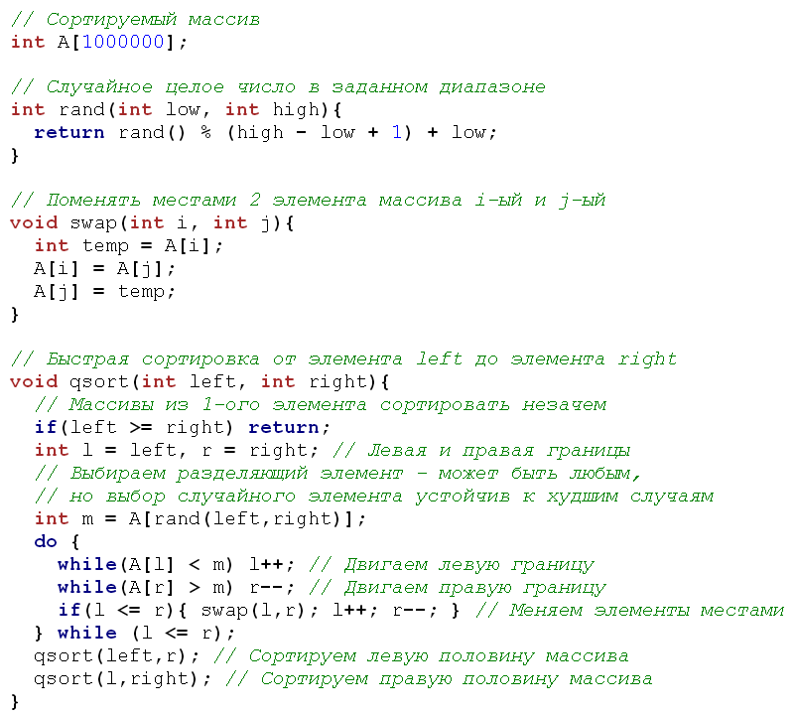
QuickSort

Slide 6
MergeSort - слиянием
Сортировка слиянием - хороший пример использования принципа «разделяй и властвуй». Сначала задача сортировки массива разбивается на несколько подзадач меньшего размера (два подмассива).
Затем эти задачи решаются с помощью рекурсивного вызова MergeSoft или непосредственно, если их размер достаточно мал. Наконец, их решения комбинируются, и получается решение исходной задачи.
3 этапа алгоритма:
Сортируемый массив разбивается на две части примерно одинакового размера;
Каждая из получившихся частей сортируется отдельно, например — тем же самым алгоритмом;
Два упорядоченных массива половинного размера соединяются в один.

Slide 7
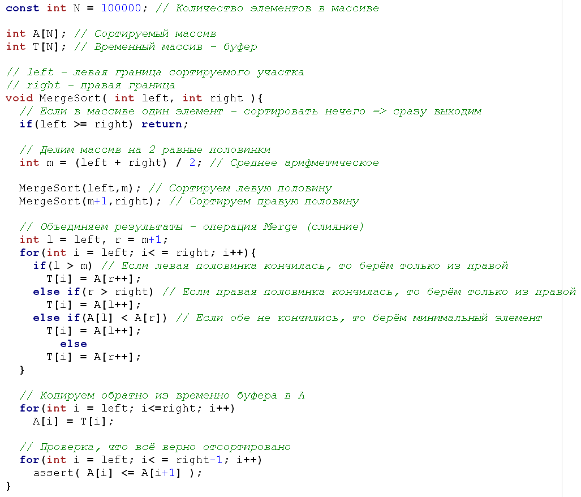
MergeSort

Slide 8
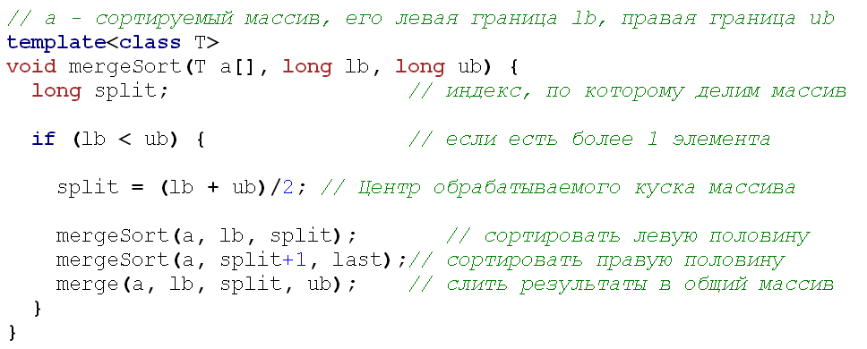
MergeSort – с шаблонами

Slide 9
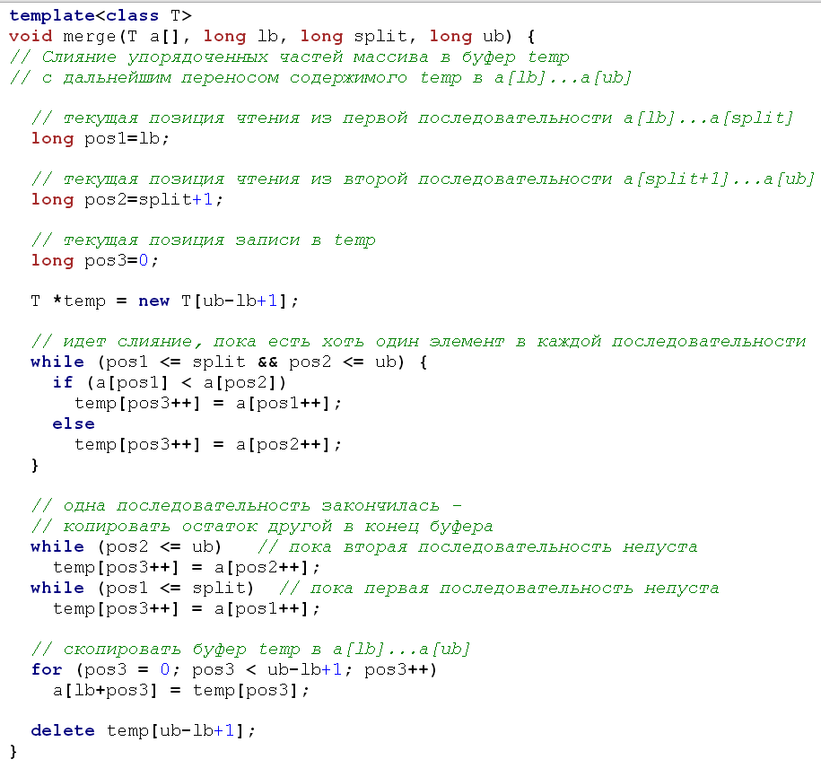
merge

Slide 10
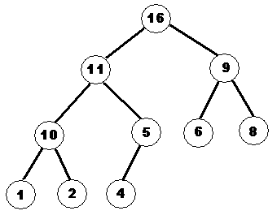
Heap – куча. HeapSort
Бинарное дерево - у каждого родителя максимум 2 потомка
Предок: Parent=i/2. Потомки: левый l=2i, правый r=2i+1.
Основное свойство кучи, любая функция, которая допускает линейное упорядочивание.

Slide 11
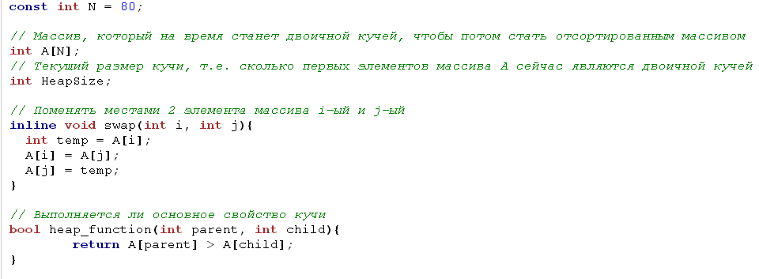
Структура данных
Основное свойство кучи

Slide 12
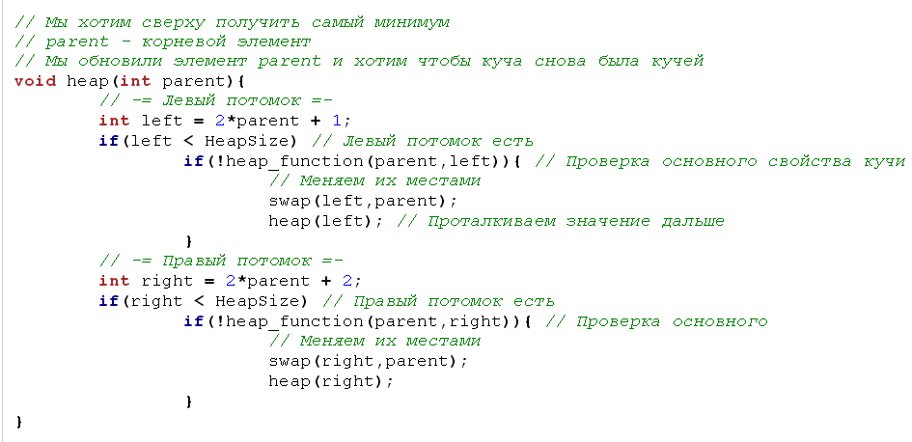
Основное свойство кучи

Slide 13
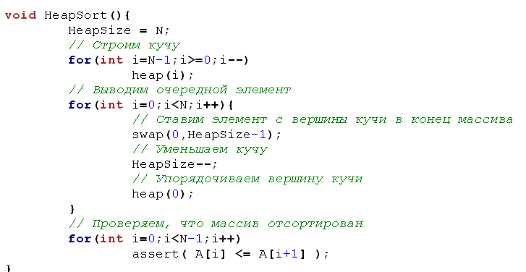
HeapSort

Slide 14
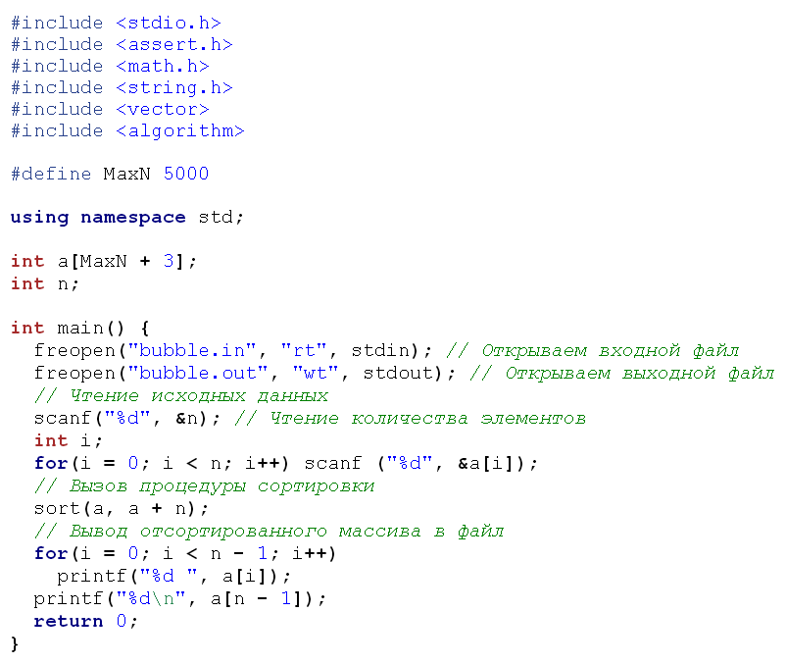
Алгоритмы сортировки в стандартных библиотеках

Slide 15
Двоичный (бинарный) поиск, BinSearch, БинПоиск
Поиск в упорядоченном массиве за O(logn). Так же его называют - метод деления пополам и дихотомия (деление пополам по-гречески).
Перед применением двоичного поиска нужно отсортировать массив одним из алгоритмов сортировки.
Цель:
Найти элемент со значением x в отсортированном массиве A из N элементов или установить, что элемента x в массиве A нет.
Идея
Разделить отсортированный массив на две половины, сравнить средний элемент с x, понять в какой половине массива может находиться значение x и перейти к поиску в этой половине.. И так далее, пока размер массива не уменьшиться до 1 элемента, тогда либо этот элемент равен x и мы нашли x, либо не равен x, и тогда элемента x нет в массиве A.
Скорость работы
Линейный поиск (последовательный просмотр всех элементов массива) выполняется за O(N) операций, двоичный поиск – за O(logN).

